Slide 1
회귀분석 복습 & 주성분 분석 소개 11월 9일 (월요일 강의 2) ~ 11월 18일 (다음주 수요일)
1. 선형 회귀분석 복습
1.1. 최근 40년 동안 온난화 패턴
1.2 파이썬 회귀분석 & 유의성 검정
2. 주성분 분석 소개
2.1. 선형대수학 (Eigenvalue & Eigenvector)
2.2 파이썬 주성분 분석 실습

Slide 2
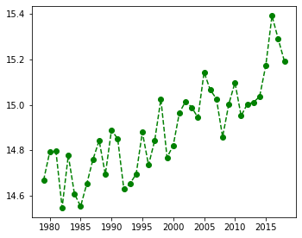
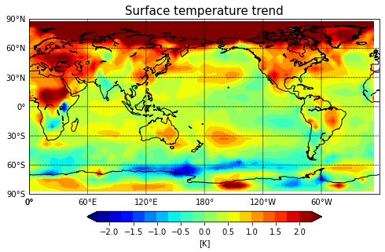
지구 온난화 패턴: 회귀분석 and 주성분분석
전 지구 평균 온도 변화 (1979~2018)
온도가 증가하는 지구온난화 경향을 뚜렷하게 보이는 한편, 자연변동성 (e.g. 엘니뇨/라니냐)의 영향이 섞여 있음

Slide 3
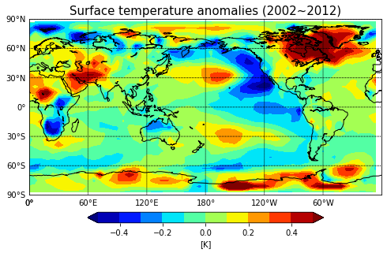
지구 온난화 패턴: 회귀분석 and 주성분분석
전 지구 평균 온도 변화 (1979~2018)
90년대 후반부터 2012년까지 라니냐가 자주 일어나면서 온난화를 지연 시켰던 것으로 보임.
2000~2012년 온도 상승이 더디게 일어 났으며 이를 “global warming hiatus” 라고 부르기도 함.

Slide 4
지구 온난화 패턴: 회귀분석 and 주성분분석
전 지구 평균 온도 변화 (1979~2018)
1999년부터 2012년까지 라니냐가 자주 일어나면서 온난화를 지연 시켰던 것으로 보임.
→ 엘리뇨/라니냐 와 같은 자연 변동성에 의한 온도 변화와 이산화탄소 증가에 의한 온도 상승을 떼어 낼 수 있는 방법은 없을까?

Slide 5

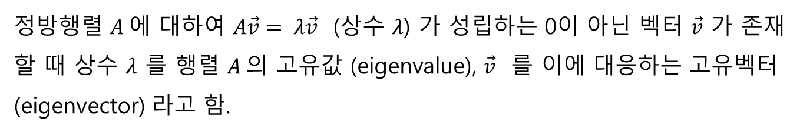



고유값 (Eigenvalue) 과 고유벡터 (Eigenvector)
$$A=\left[\begin{matrix}A_{11} & A_{12} \\ A_{21} & A_{22}\end{matrix}\right]$$
오른쪽 식을 만족시키는 벡터 $\vec{v}$를 찾아내는 것이 핵심.
$$A\vec{v}= λ\vec{v}$$
$$,where \vec{v}=\left[\begin{matrix}x_{1} \\ x_{2}\end{matrix} \right]$$
정방행렬 $A$에 대하여 $A\vec{v}= λ\vec{v}$ (상수 $λ$) 가 성립하는 0이 아닌 벡터 $\vec{v}$ 가 존재할 때 상수 $λ$ 를 행렬 $A$의 고유값 (eigenvalue), $\vec{v}$ 를 이에 대응하는 고유벡터 (eigenvector) 라고 함.

Slide 6



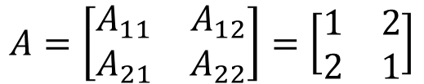
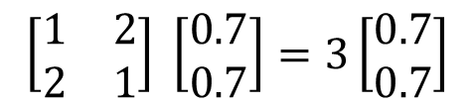

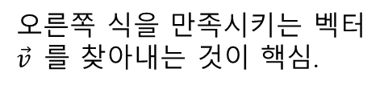
주성분 분석 기본 개념 (Eigenvalue & Eigenvector)
$$A=\left[\begin{matrix}A_{11} & A_{12} \\ A_{21} & A_{22}\end{matrix}\right]=\left[\begin{matrix}1 & 2 \\ 2 & 1\end{matrix}\right]$$
(1, 2)
3*(0.7, 0.7)
오른쪽 식을 만족시키는 벡터 $\vec{v}$를 찾아내는 것이 핵심.
$$,where \vec{v}=\left[\begin{matrix}x_{1} \\ x_{2}\end{matrix} \right]$$
$$A\vec{v}= λ\vec{v}$$
$$\left[\begin{matrix}1 & 2 \\ 2 & 1\end{matrix}\right] \left[\begin{matrix}0.7 \\ 0.7\end{matrix}\right]=3\left[\begin{matrix}0.7 \\ 0.7\end{matrix}\right]$$
(2, 1)
$$λ=3$$
$$\vec{v}=\left[\begin{matrix}0.7 \\ 0.7\end{matrix}\right]$$

Slide 7
회귀분석도 ‘주성분 분석’ 의 특징을 가지고 있음.
전 지구 평균 온도 변화 (1979~2018)
주성분
(Principal Component)
40개의 데이터 분산을 제일 잘 설명하는 선형식을 “최소제곱법” 이란 방법을 써서 찾아냄.
전 지구 평균 온도 변화를 제일 잘 설명하는 “주성분＂이 바로 선형 회귀식.
하지만, 전 지구 평균온도 변화에 대한 주성분이며 (공간에 대한 평균), 시-공간의 공분산에 대한 주성분은 아니다.

Slide 8




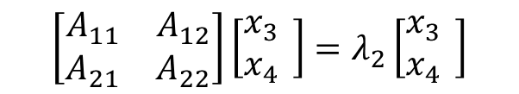

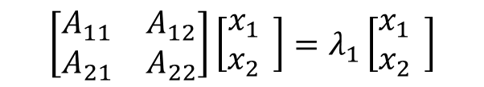
주성분 분석 기본 개념 (Eigenvalue & Eigenvector)
$$A=\left[\begin{matrix}A_{11} & A_{12} \\ A_{21} & A_{22}\end{matrix}\right]$$
(1, 2)
3*(0.7, 0.7)
$$A\vec{v}= λ\vec{v}$$
$$,where \vec{v}=\left[\begin{matrix}x_{1} \\ x_{2}\end{matrix} \right]$$
(PC1)
(PC2)
-1*(0.7, 0.7)
$$\left[\begin{matrix}A_{11} & A_{12} \\ A_{21} & A_{22}\end{matrix}\right]\left[\begin{matrix}x_{1} \\ x_{2}\end{matrix} \right]=λ_{1}\left[\begin{matrix}x_{1} \\ x_{2}\end{matrix} \right]$$
$$λ_{1}\left[\begin{matrix}x_{1} \\ x_{2}\end{matrix} \right]=PC1$$
(2, 1)
$$\left[\begin{matrix}A_{11} & A_{12} \\ A_{21} & A_{22}\end{matrix}\right]\left[\begin{matrix}x_{3} \\ x_{4}\end{matrix} \right]=λ_{2}\left[\begin{matrix}x_{3} \\ x_{4}\end{matrix} \right]$$
$$λ_{2}\left[\begin{matrix}x_{3} \\ x_{4}\end{matrix} \right]=PC2$$
$\left[\begin{matrix}x_{1} \\ x_{2}\end{matrix} \right] and\left[\begin{matrix}x_{3} \\ x_{4}\end{matrix} \right] are orthogonal each other: \left[\begin{matrix}x_{1} \\ x_{2}\end{matrix} \right]∙\left[\begin{matrix}x_{3} \\ x_{4}\end{matrix} \right]$=0

Slide 9
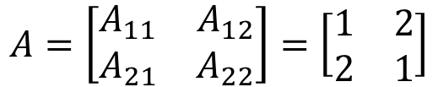
주성분 분석 기본 개념 (파이썬 예제)
$$A=\left[\begin{matrix}A_{11} & A_{12} \\ A_{21} & A_{22}\end{matrix}\right]=\left[\begin{matrix}1 & 2 \\ 2 & 1\end{matrix}\right]$$
(1, 2)
>> A = np.array( [ [1,2], [2,1] ] )
>> A
array([ [1, 2],
[2, 1] ] )
(2, 1)

Slide 10




>> A=np.array( [ [1,2], [2,1] ] )
>> A
array([ [1, 2],
[2, 1] ] )
>> np.linalg.eig( A )
(
array( [ 3., -1.]),
array( [ [ 0.70, -0.70],
[ 0.70, 0.70] ] )
)
$$λ_{1}=3$$
$$λ_{2}=−1$$
$${\vec{v}}_{1}=\left[\begin{matrix}0.7 \\ 0.7\end{matrix}\right]$$
$${\vec{v}}_{2}=\left[\begin{matrix}−0.7 \\ 0.7\end{matrix}\right]$$

Slide 11
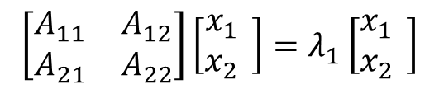
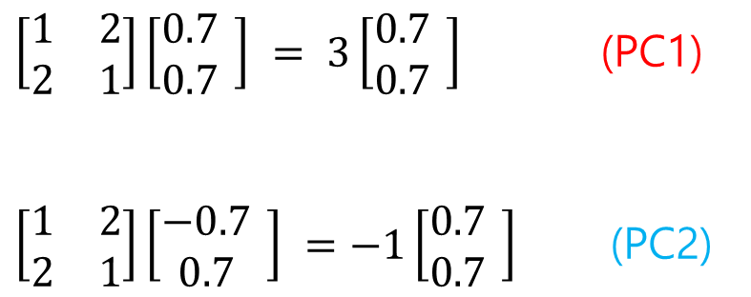
(1, 2)
>> np.linalg.eig( A )
(
array( [ 3., -1.]),
array( [ [ 0.70, -0.70],
[ 0.70, 0.70] ] )
)
3*(0.7, 0.7)
(PC1)
(PC2)
-1*(0.7, 0.7)
(2, 1)
$\left[\begin{matrix}1 & 2 \\ 2 & 1\end{matrix}\right]\left[\begin{matrix}0.7 \\ 0.7\end{matrix} \right] = 3\left[\begin{matrix}0.7 \\ 0.7\end{matrix} \right]$ (PC1)
$\left[\begin{matrix}1 & 2 \\ 2 & 1\end{matrix}\right]\left[\begin{matrix}−0.7 \\ 0.7\end{matrix} \right] =−1\left[\begin{matrix}0.7 \\ 0.7\end{matrix} \right]$ (PC2)
$$\left[\begin{matrix}A_{11} & A_{12} \\ A_{21} & A_{22}\end{matrix}\right]\left[\begin{matrix}x_{1} \\ x_{2}\end{matrix} \right]=λ_{1}\left[\begin{matrix}x_{1} \\ x_{2}\end{matrix} \right]$$

Slide 12
주성분 분석의 장, 단점
장점: 주성분 1 (PC1) 의 경우 그 물리적인 의미가 명확한 경우가 많음. 또한 PC1 을 예측에 활용할 수 있음.
단점: 주성분 2 (PC2) 부터는 해석하기 어려운 경우가 많음. PC1 과 ‘직교’해야 한다는 제약.
(1, 2)
3*(0.7, 0.7)
(PC1)
(PC2)
-1*(0.7, 0.7)
(2, 1)

Slide 13
파이썬 행렬: 선형대수 관련 함수
https://rfriend.tistory.com/380
행렬식 (Matrix Determinant)
np.linalg.det(x)
역행렬 (Inverse of a Matrix)
np.linalg.inv(x)
고유값 (Eigenvalue), 고유벡터 (Eigenvector):
w, v = np.linalg.eig(x)

